Slide 1
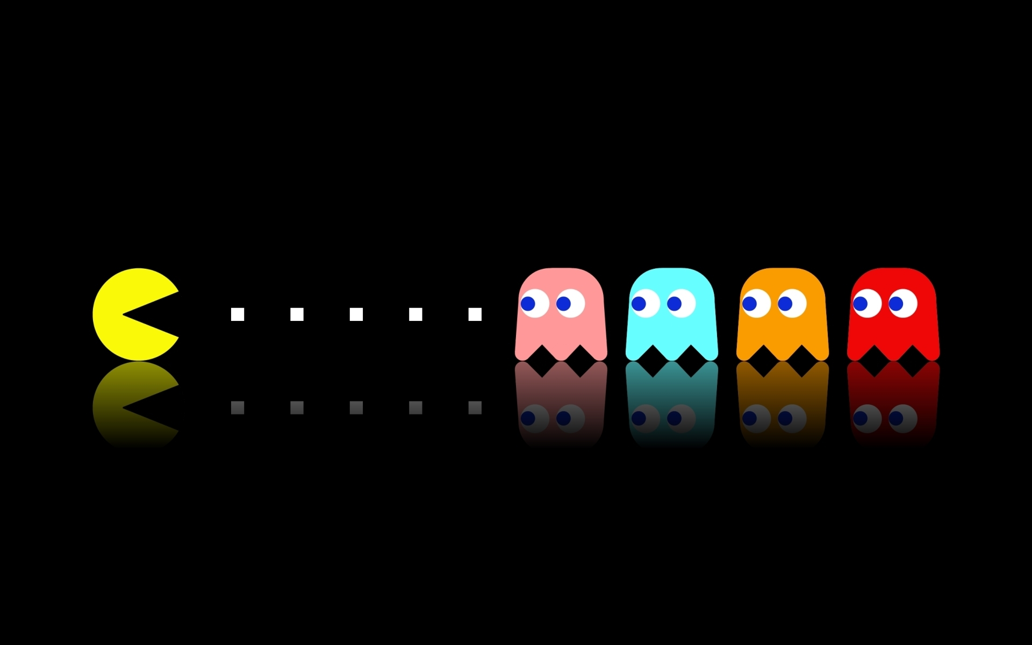
Pacman Project Proposal (a.k.a PPP)
2012111946 Joo Hyung Lee 2012112026 Moo Jin Byun 2009112511 Sung Ho Jeon
28. Sept. 2017

Slide 2

목차
문제 제기
프로젝트 목표
프로젝트 디자인
프로젝트 타임라인
예상 결과
참고문헌

Slide 3
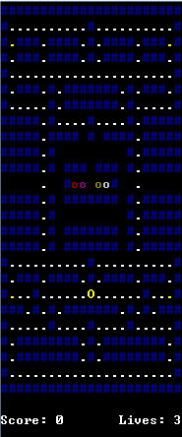
문제 제기
Github에서 가져온 팩맨 코드에는 적 구현이 되어있지 않고 사용자가 단순히 Pac-dots을 먹어서 점수를 얻도록 되어 있다.
테두리 선의 색이 선명하지 않고, 일반 Pac-dots와 Flashing dots의 구분이 명확하지 않다.
추가 점수를 획득할 수 있는 Fruits가 구현되어 있지 않다.
Level이 따로 없고 같은 맵이 무한 반복된다.
팩맨의 이동이 자동주행이 아니고 1칸씩만 이동이 가능하다.

Slide 4
프로젝트 목표
Goals
그래픽 상향
Level 시스템 구현
적 구현
Fruits 추가
음악 추가
전체 시스템 향상
Objectives
그래픽 상향
테두리 선 명확하게
Normal-dots 와 Flashing-dots의 구분
팩맨의 모습 변화
Level 시스템 구현
해당 맵을 완수했을 경우 다음 레벨로 넘어감
맵 종류 추가
적 난이도 상승
적 구현
적 이동 및 플레이어 추적 기능
적 인공지능 추가
Fruits 추가
음악 추가
기존 Beep 음을 좀 더 업그레이드
전체 시스템 향상

Slide 5

프로젝트 디자인
문제 해결 방식
코드 분석 후 미구현된 기능들을 추가한다.
이미 추가된 기능들을 분석하여 개선시킨다.
방법
Microsoft Visual Studio 이용
C++ 언어 이용
역할 분담
팀원 1 : 적 구현, Level 시스템 추가
팀원 2 : Normal-dots와 Flashing-dots 구분, 그래픽 개선, 팩맨 자동주행 기능 구현
팀원 3 : Fruits 추가, 음악 추가, 전체 시스템 상향

Slide 6
프로젝트 타임라인

Slide 7
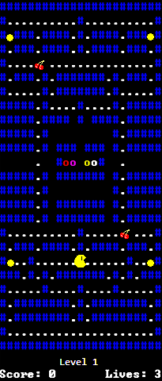
예상 결과
오리지널 팩맨 게임에 근접한 DOS 형태의 팩맨 게임을 완성할 것이다.

Slide 8
참고 문헌
https://github.com/tylercubell/PacmanPlusPlus

Slide 9
Thank you

